Slide 1
MOLEKULĀRĀS ĢENĒTIKAS METODES GENOMA VARIĀCIJU NOSKAIDROŠANA
Jānis Kloviņš, PhD
Latvijas Biomedicīnas pētījumu un studiju centrs

Slide 2
Lekciju plāns
Nr | Datums | Lekcija
1. | 19.02 | B. Lāce Monogēnās slimības
2. | 26.02 | E. Grēns Ievads, cilvēka genoma projekts
3. | 5.03 | J. Kloviņš Mūsdienu metodes genoma struktūras un variāciju noskaidrošanai
4. | 12.03 | J. Kloviņš Molekulārās metodes genoma funkcionālo elementu noskaidrošanai. Genoma funkcionālie elementi un transkripcijas regulācija genoma līmenī
5. | 19.03 | A. Ābols Splaisings un mazās kodola nekodējošās RNS
6. | 26.03 | A. Ābols Mazās un garās nekodējošās RNS
7. | 2.04 | E. Grēns Genoma stuktūras elementi, hromatīna ultrastruktūra un genoma evolūcijas mehānismi.
8. | 9.04 | J. Kloviņš Multifaktoriālais pārmantošanas tips, ģenētiskā epidemioloģija - slimību izraisošās variācijas
9. | 16.04 | J. Kloviņš Ģenētisko eksperimentu dizains un statistiskās analīzes metods- praktiskie darbi
10. | 23.05 | L. Pliss Cilvēka genoma evolūcija
11. | 30.04 | R. Ranka Farmakoģenētika
12. | 30.04 | Studentu prezentācijas
13. | 7.05 | Studentu prezentācijas

Slide 3
Molekulāro metožu izmantošanas genoma izpētē:
Noteikt KVALITATĪVAS izmaiņas DNS molekulā:
viena nukleotīda nomaiņas (mutācijas, polimorfismus)
Strukturālas izmaiņas (delēcijas, insercijas, inversijas utt.):
Mazus, lokālus indelus
DNS secību atkārtojuma skaitu
Lielas strukturālas DNS (arī interhromosomālas) izmaiņas
Epiģenētiskās izmaiņas – DNS modifikācija
Noteikt KVANTITATĪVAS nukleīnskābju izmaiņas:
Modificētas DNS koncentrācija (specifiskos audos)
RNS ekspresijas līmenis
Noteikt funkcionālus, ar genomu saistītus efektus:
Ar proteīniem saistītus genoma rajonus
Genoma mijiedarbības rajonus
U.c.

Slide 4
Molekulārās DNS analīzes pamatmetodes:
DNS iegūšana
DNS vizualizācija
DNS “šķirošana”
DNS pavairošana

Slide 5
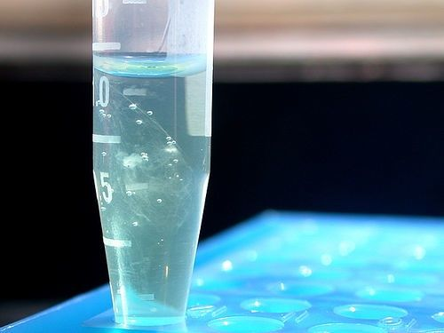
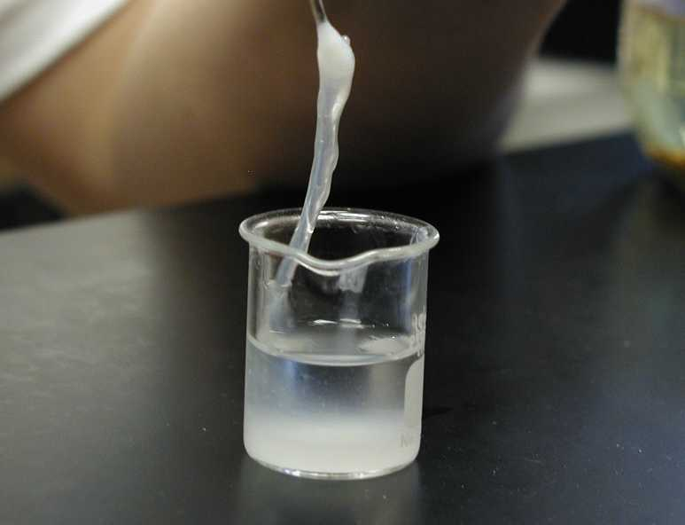
DNS iegūšana
DNS saturošo šūnu sagraušana:
Mehāniska
Ķīmiska
DNS atdalīšana no proteīniem, RNS, lipīdiem utt.

Slide 6
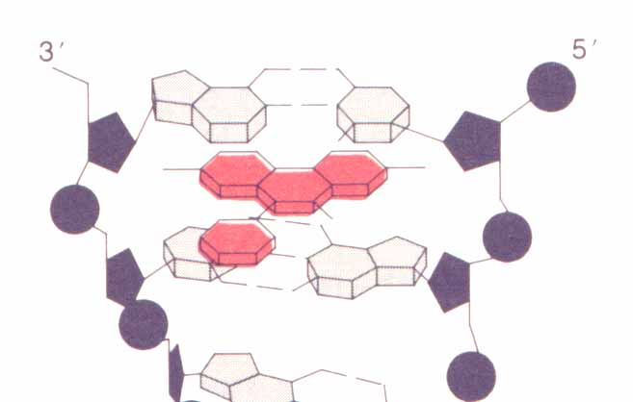
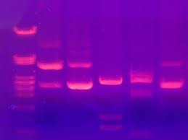
DNS vizualizācija
DNS nespecifiska iekrāsošana:
Etīdija bromīds
Citas fluoriscējošas krāsvielas (SybrGreen, PicoGreen utt)

Slide 7
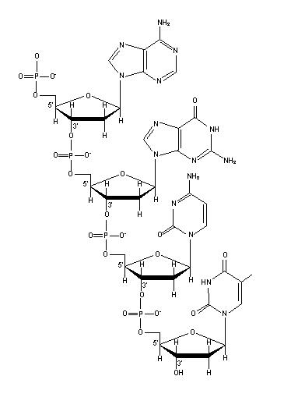
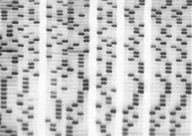
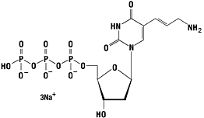
DNS vizualizācija
Radioaktīva DNS iezīmēšana:
Izmanto fosfora izotopus (P³², P³³)
Lielāks specifiskums (var iezīmēt tikai no jauna sintezētās DNS molekulas)
liela jūtība- var noteikt mazas DNS koncentrācijas

Slide 8
DNS vizualizācija
Fluorescenta DNS iezīmēšana:
Izmanto dažādus fluoroforus
Lielāks specifiskums (var iezīmēt DNS ar dažādu krāsu iezīmēm)
Automatizācijas iespējas- fluorescenci nolasa detektori
T
A
G
C

Slide 9
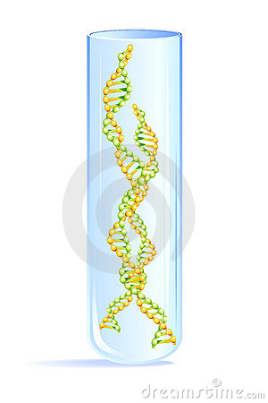
DNS “Sķirošana”
DNS sadalīšana pēc sekvences ar hibridizācijas palīdzību
5’
A C G
G
T
T G C
T G C
C
A
A C G
T G C
C
A
A C G
5’
A C G
G
T
T G C
5’
A C G
G
T
T G C
T G C
C
A
A C G

Slide 10
PCR
Par PCR metodi 1993. gadā saņem Nobela prēmiju ķīmijā.
Saiki et al. (1985). Enzymatic
amplification of β-globin genomic sequences and restriction site analysis for diagnosis of sickle cell anemia. Science, 230, 1350-1354.
Kary Mullis

Slide 11
Sekvenēšana
Sekvenēšanas reakcija:
matricas DNS (visbiežāk PCR)
dATP; dCTP; dGTP; dTTP
Praimeris
DNS polimerāze
ddATP, ddCTP, ddGTP; ddTTP
Sekvenēšanā pie dNTP tiek pievienoti terminatori - didezoksiribonukleotīdu trifosfāti (ddNTP), kuriem 3` pozīcijā nav -OH grupas.

Slide 12
Sekvenēšana
A reakcija
t.i. pievienoti dNTP+ddATP
3`-ACGTACGTAGGTACGTACCTACGT-5` matrica
TGCATGC praimeris
TGCATGCA 8
TGCATGCATCCA 12
TGCATGCATCCATGCA 16
TGCATGCATCCATGCATGGA 20
TGCATGCATCCATGCATGGATGCA 24

Slide 13
Sekvenēšana
C reakcija
t.i. pievienoti dNTP+ddCTP
3`-ACGTACGTAGGTACGTACCTACGT-5` matrica
TGCATGC praimeris
TGCATGCATC 10
TGCATGCATCC 11
TGCATGCATCCATGC 15
TGCATGCATCCATGCATGGATGC 23

Slide 14
Sekvenēšana
G reakcija
t.i. pievienoti dNTP+ddGTP
3`-ACGTACGTAGGTACGTACCTACGT-5` matrica
TGCATGC praimeris
TGCATGCATCCATG 14
TGCATGCATCCATGCATG 18
TGCATGCATCCATGCATGG 19
TGCATGCATCCATGCATGGATG 22

Slide 15
Sekvenēšana
T reakcija
t.i. pievienoti dNTP+ddTTP
3`-ACGTACGTAGGTACGTACCTACGT-5` matrica
TGCATGC praimeris
TGCATGCAT 9
TGCATGCATCCAT 13
TGCATGCATCCATGCAT 17
TGCATGCATCCATGCATGGAT 21

Slide 16
Sekvenēšana
A C G T
24
23
22
21
20
19
18
17
16
15
14
13
12
11
10
9
8
Iegūtie fragmenti

Slide 17
Sekvenēšana
Iegūtie fragmenti
gelā
A C G T
A
C
G
T
A
G
G
T
A
C
G
T
A
C
C
T
A

Slide 18
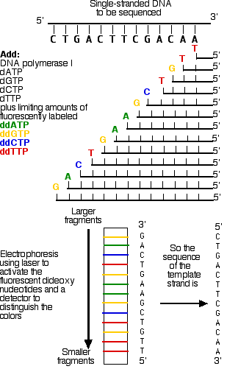
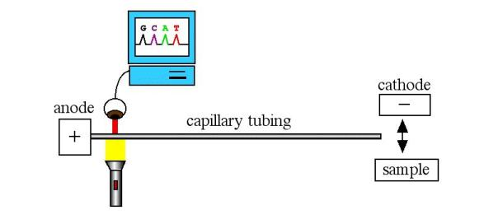
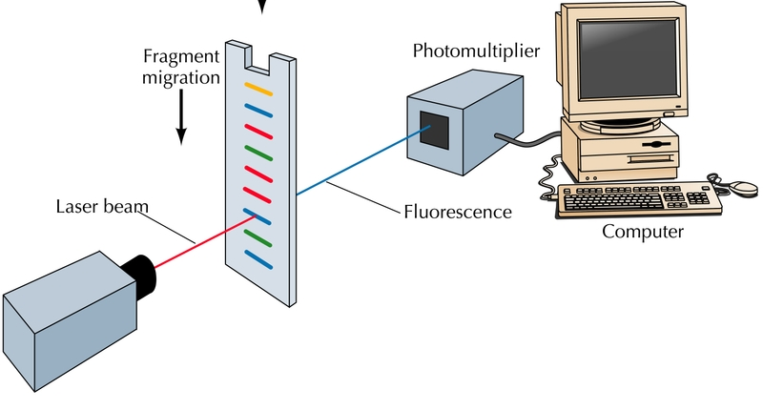
Sekvenēšana

Slide 19
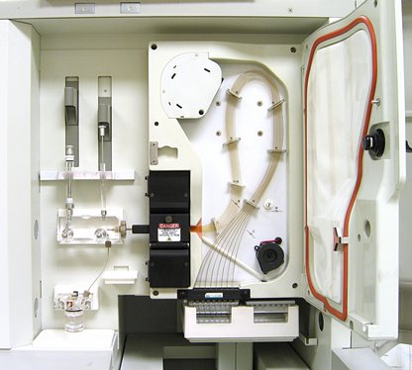
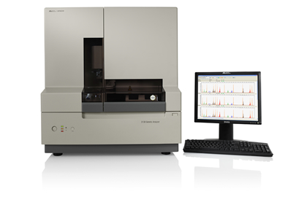
Sekvenēšana

Slide 20
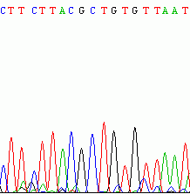
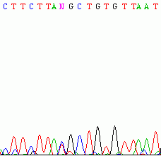
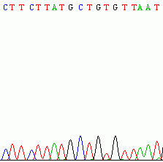
Sekvenēšana SNP noskaidrošanai
Genotipi: C/C C/T T/T

Slide 21
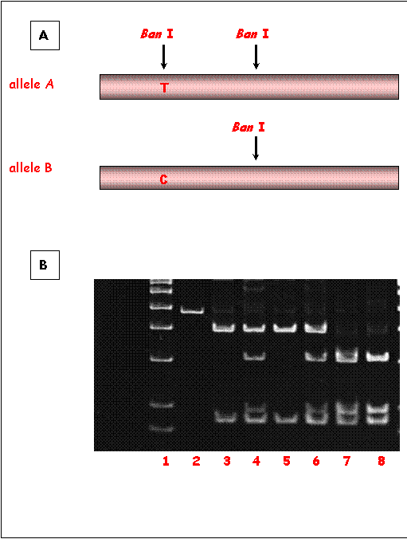
PCR-restrikcijas fragmentu polimorfima analīze
Genomiskais DNS
PCR
PCR rezultātā iegūst interesējošā gēna fragmenta DNS pietiekošā daudzumā
DNS tiek šķelts ar fermentu restriktāzi un analizēts gēlā
C T C T T T
C C C C T T

Slide 22
Alēles specifiska reversā hibridizācija
DNS sadalīšana pēc sekvences ar hibridizācijas palīdzību AC(G/A)GTTGC
PCR
T G C
C
A
A C G
5’
A C A
G
T
T G C
T G C
C
A
A C G
5’
A C G
G
T
T G C
C/C
SNP G /A

Slide 23
Alēles specifiska reversā hibridizācija
DNS sadalīšana pēc sekvences ar hibridizācijas palīdzību AC(G/A)GTTGC
PCR
T G T
C
A
A C G
T G C
C
A
A C G
5’
A C A
G
T
T G C
5’
A C G
G
T
T G C
C/T
SNP G /A

Slide 24
Alēles specifiska reversā hibridizācija
DNS sadalīšana pēc sekvences ar hibridizācijas palīdzību AC(G/A)GTTGC
PCR
T G T
C
A
A C G
5’
A C G
G
T
T G C
T G T
C
A
A C G
5’
A C A
G
T
T G C
T/T
SNP G /A

Slide 25
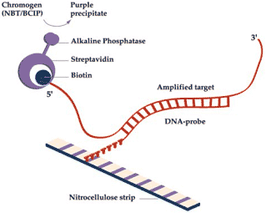
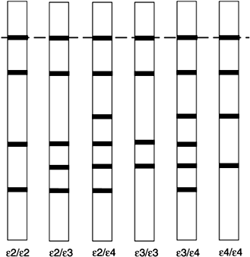
Reversā hibridizācija ar enzimātisku krāsu reakciju
ApoE genotipēšana

Slide 26
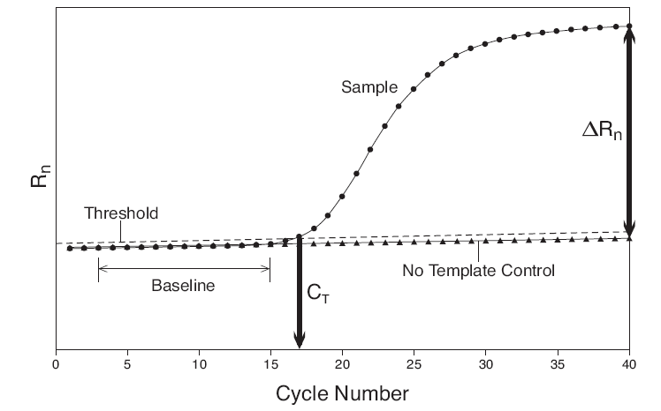
Reālā laika PCR-TaqMan genotipēšana
PCR kurš tiek monitorēts tiešajā laikā izmantojot fluorescentās iezīmes

Slide 27
Reālā laika TaqMan PCR princips

Slide 28
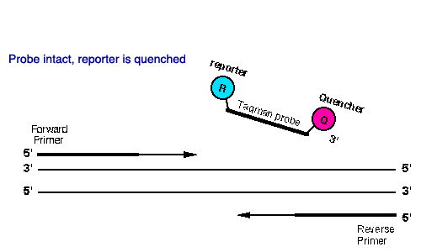

Slide 29
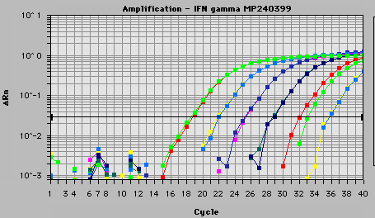
Reālā laika PCR princips

Slide 30
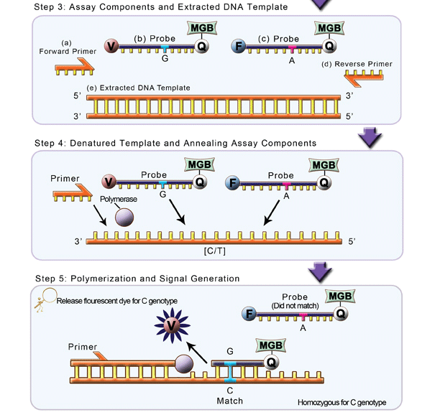
Reālā laika TaqMan PCR izmantošana genotipēšanai

Slide 31
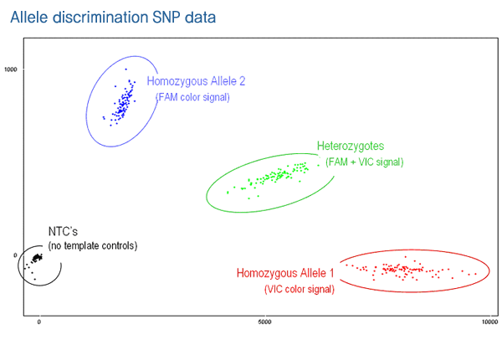
Alēļu diskriminācija pēc TaqMan datiem

Slide 32
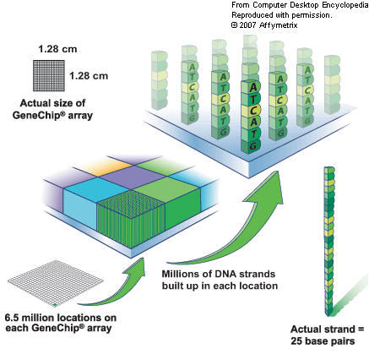
Mikrorrindu bāzēta genotipēšana- Affimetrix

Slide 33
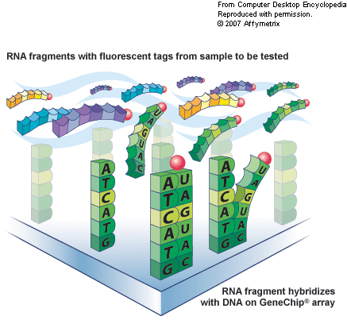
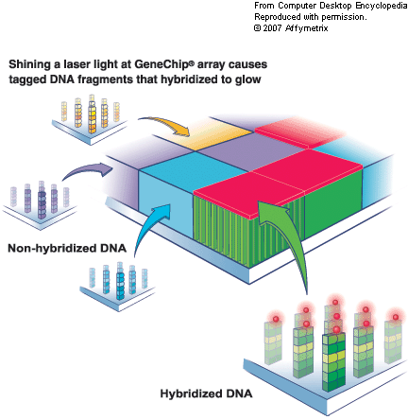
Affimertix genotipēšanas principi

Slide 34
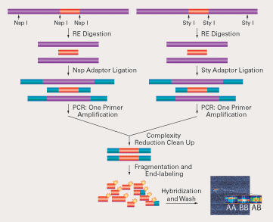
Affimertix genotipēšanas principi

Slide 35
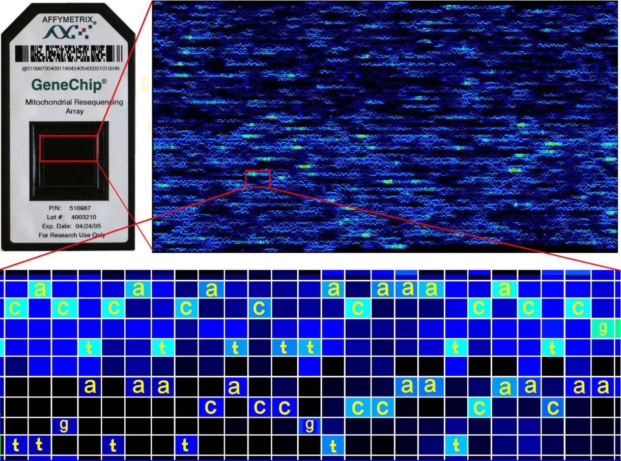
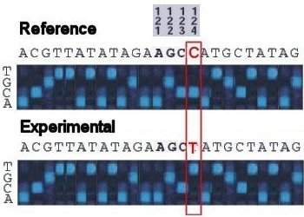
Affimertix genotipēšanas principi

Slide 36
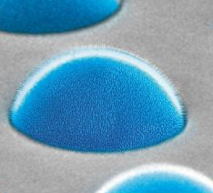
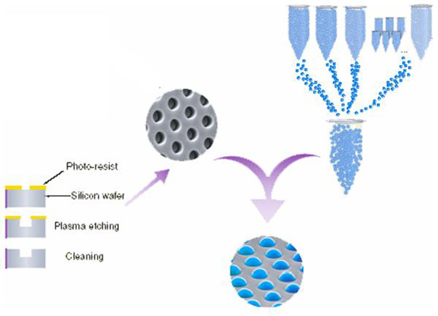
Illumina genotipēšanas principi
3 μm lodītes ar 100 000 DNS fragmentiem

Slide 37
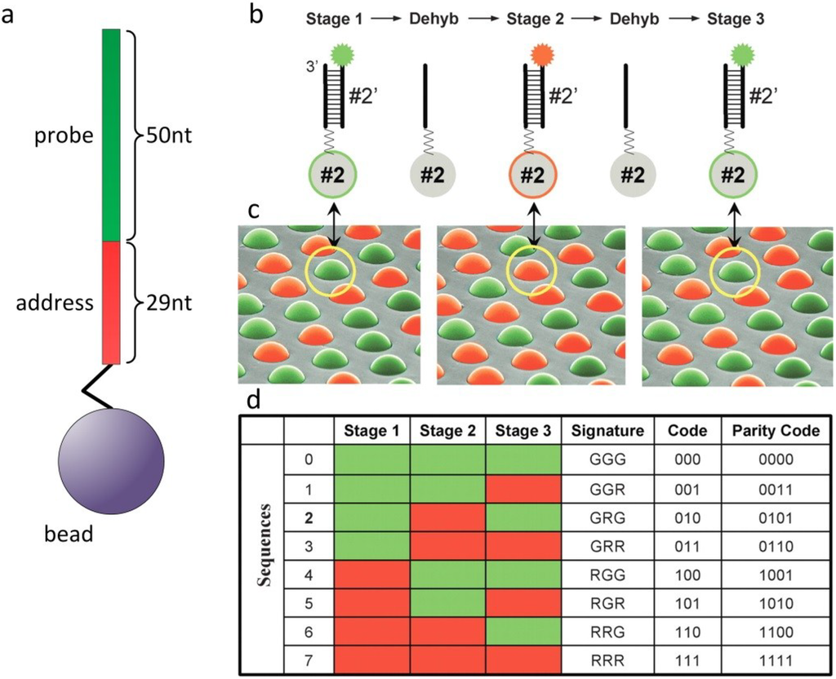

Slide 38
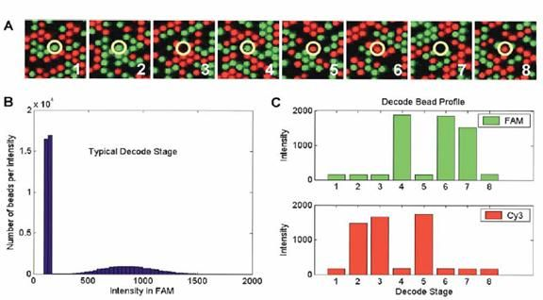

Slide 39
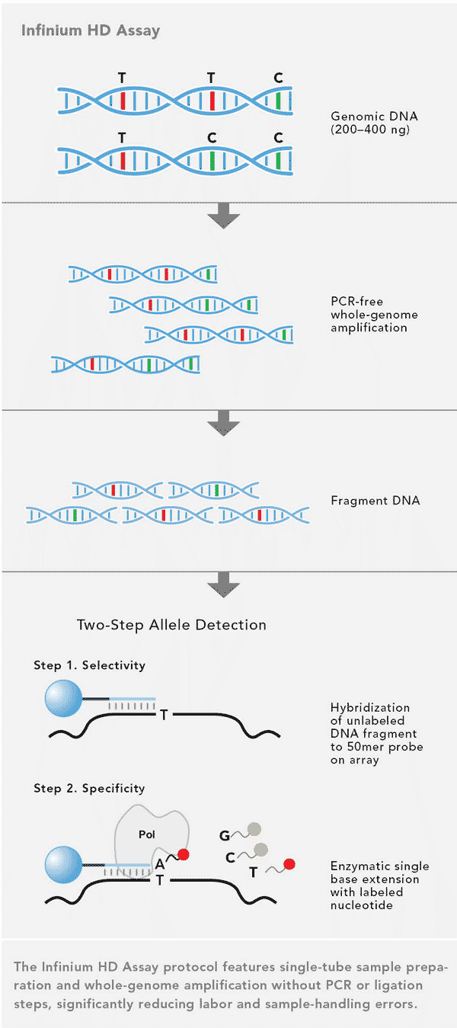
Illumina genotipēšanas principi – Infinium HD
Genotipē līdz 5 miljoniem SNP vienā paraugā

Slide 40
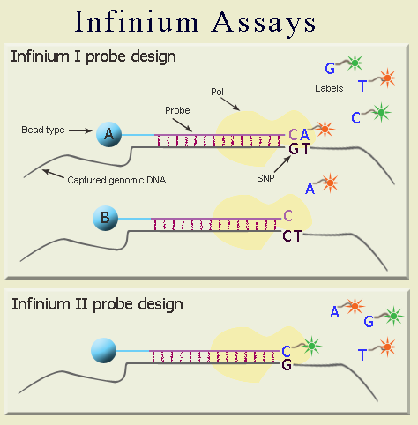
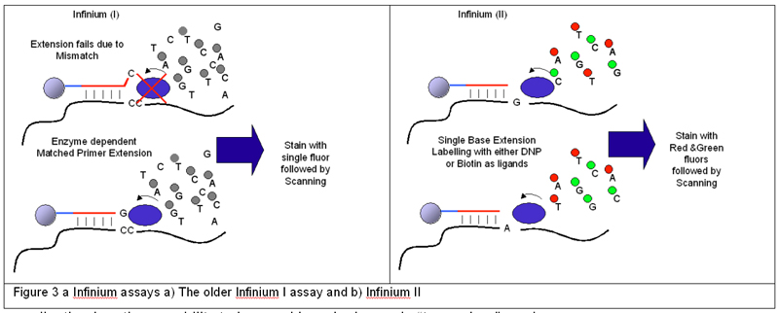

Slide 41
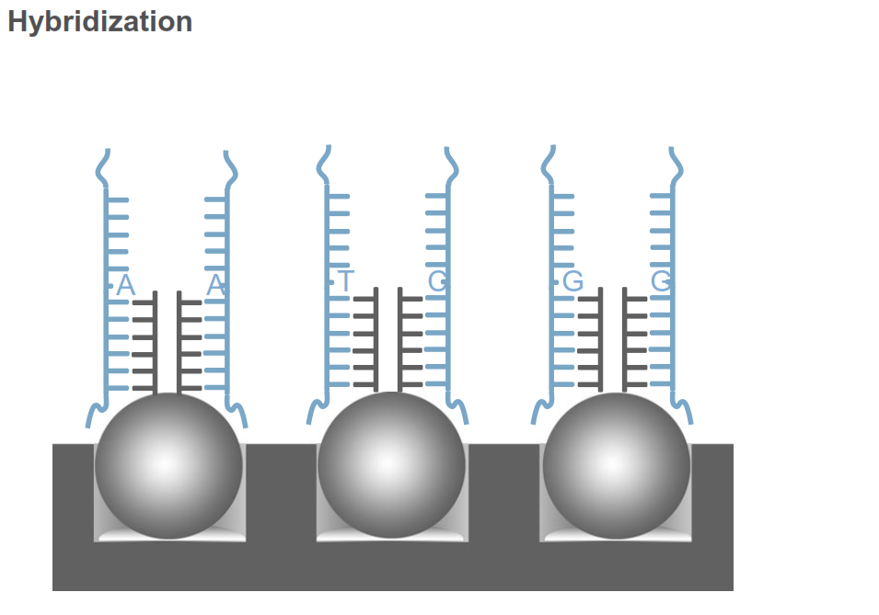

Slide 42
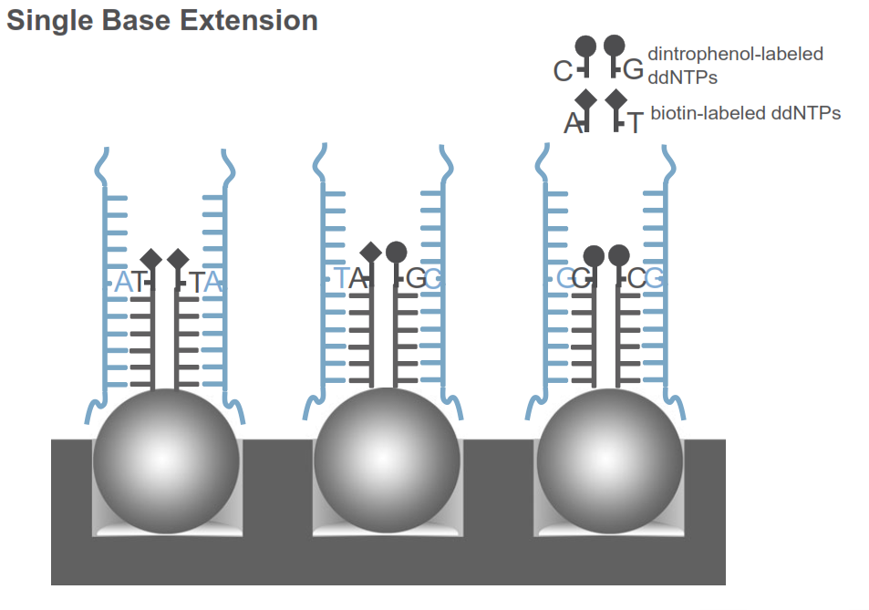

Slide 43
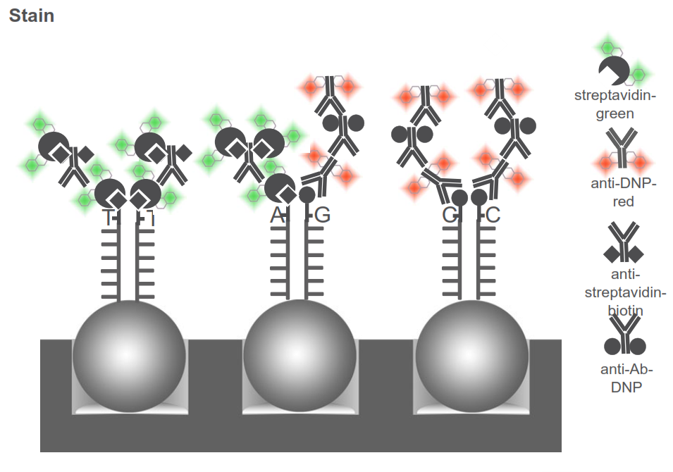

Slide 44
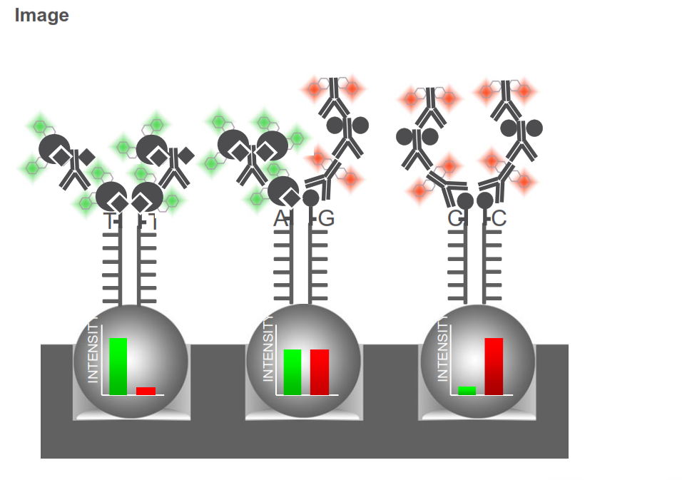

Slide 45
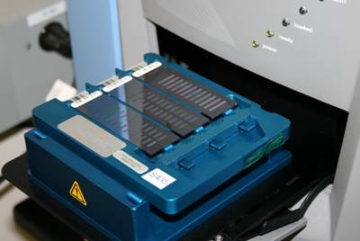
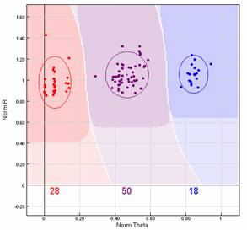
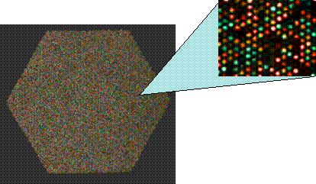
Illumina genotipēšanas principi – Infinium HD
C/C C/T T/T
Klasteris ar 1536 lodītēm

Slide 46
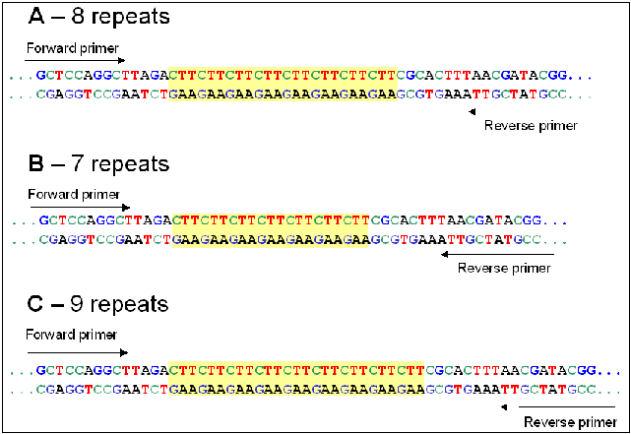
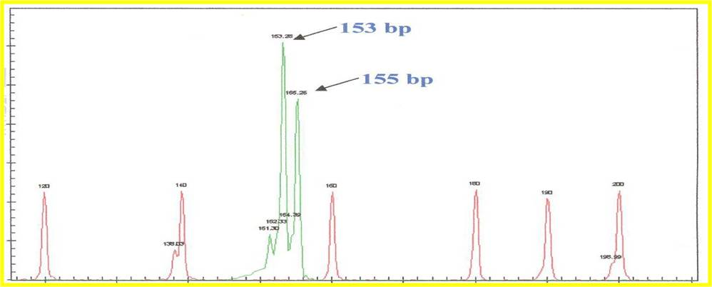
Īsu tandēmisku atkārtojumu genotipēšana
PCR ar fluorescenti iezīmētiem praimeriem
PCR fragmentu garuma noteikšana ar kapilāro elektroforēzi

Slide 47
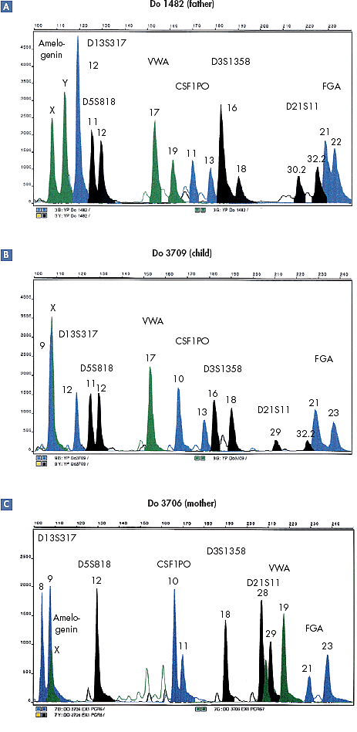
STR genotipēšana paternitātes testēšanai

Slide 48
Delēciju un inserciju (CNV) testēšana
CNV hromosomu līmenī
Lielu (virs 5-10 kbp) CNV noteikšana
Vidēja izmēra (zem 1000) CNV noteikšana
Dažu bp indeli

Slide 49
STR genotipēšana trisomiju testēšanai
Tests biežāk sastopamo trisomiju (21, 13, 18, XY hromosomas) testēšanai
Katrā no hromosomām izvēlēti vairāki (4-6) augsti variabli (ar dažādu atkārtojumu skaitu) STR marķieri
Veic PCR ar fluorescenti iezīmētiem praimeriem katram no marķieriem
PCR fragmentu garuma noteikšana ar kapilāro elektroforēzi

Slide 50
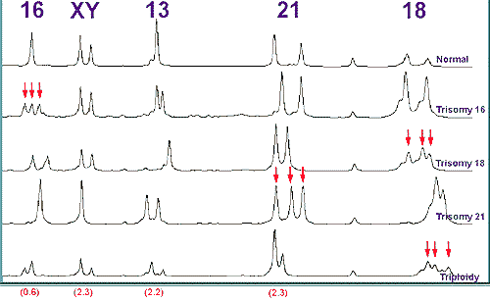
STR genotipēšana trisomiju testēšanai

Slide 51
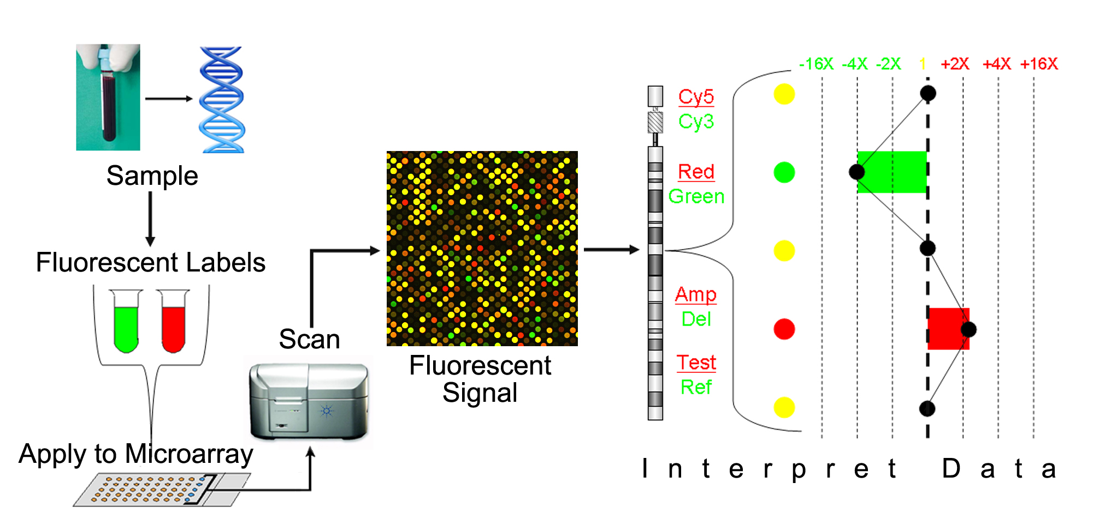
Salīdzinošā genomiskā hibridizācija (CGH)

Slide 52
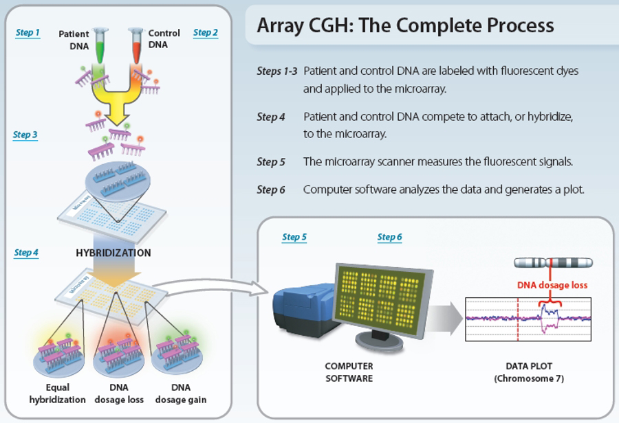

Slide 53
Agilent

Slide 55
SNP genotipēšanas izmantošana CNV testēšanai

Slide 56
MLPA (Multiplex Ligation-dependent Probe Amplification)

Slide 57
Kvantitatīvi testi ģenētikā
Gēnu ekspresijas līmeņa noteikšana (visbiežāk audzēju raksturošanai)
Parasti izmanto RT-PCR:
Tiek iegūta RNS
Veikta reversā transkripcija (cDNS sintēze)
Realā laika PCR
Piemērs: Filadelfijas hromosomas, BCR-ABL gēna ekspresijas līmeņa noteikšana hroniskās mieloleikozes terapijas monitorēšanai

Slide 58
BCR-ABL monitorings

Slide 59
Nākotnes metode – visa genoma sekvenēšana
DNS fragmentu un atsevišķu gēnu sekvenēšana
Visa genoma vai genoma daļas sekvenēšana
1980-
Gēlu
Elektroforēze
<300 bp
1990-
Kapilāru
elektroforēze
<900bp
2007-
Massively
Paralel
Sequencing
<3 000 MB
Viss genoms

Slide 60
Sekvenēšanas tehnoloģiju izmaksas?

Slide 61
Nākošās paaudzes sekvenēšana (NGS)
NGS – “massive parallel sequencing” galvenais princips parauga sagatavošanai:
Iegūt lielu daudzumu ar klonāli amplificētiem DNS fragmentiem – “polonijām”
Iegūtās “polonijas” tiek paralēli sekvenētas nosakot katras polonijas sekvenci individuāli

Slide 62
Paraugu sagatavošana NGS sekvenēšanai:
Genomiskā DNS tiek sašķelta fragmentos (800bp) izmantojot:
Ultraskaņu
Enzīmus
Saspiestu gaisu utt.
Fragmentu galos tiek pieligēti DNS adapteri ar unikālu sekvenci
Dažreiz tiek veikta PCR amplifikācija ar limitētu ciklu skaitu un vienāda garuma fragmentu izolēšanu no agarozes gēla

Slide 63
Illumina Solexa sekvenēšanas slaids

Slide 64
Illumina Solexa klonālā amplifikācija

Slide 65
Illumina Solexa klonālā amplifikācija

Slide 66
Illumina Solexa klonālā amplifikācija

Slide 67
NGS Solexa metode – Illumina

Slide 68
NGS Solexa metode – Illumina

Slide 69
Sekvenēšanas ar sintēzes palīdzību
Slaids satur miljonus unikālu DNS fragmentu klāsteru, kas tiek ievietoti sekvenātorā automātiskai sintēzei un detekcijai
Pēc pirmā cikla tiek pievienots pirmais fluorescentais nukleotīds un tiek veikta augstas izšķirtspējas skanēšana.
Tiek iegūts klāsteru atrašanās vietas karte- katrs fluorescentais signāls, kas ir virs bāzes līmeņa atklāj klāstera atrašanās vietu.
Sintēzes un skanēšanas cikls tiek atkārtots vairākas reizes, ģenerējot attēlu sēriju, kas reprezentē katra klāstera sekvenci.

Slide 70
Atgriezeniskais terminators- struktūra

Slide 71
Sintēzes cikli

Slide 72
NGS Solexa metode – Illumina

Slide 74
Sequencing by Synthesis (SBS)

Slide 75
NGS Solexa metode – Illumina

Slide 76
Base calling
Schematic representation of main Illumina noise factors.
(a–d) A DNA cluster comprises identical DNA templates (colored boxes) that are attached to the flow cell. Nascent strands (black boxes) and DNA polymerase (black ovals) are depicted.
(a) In the ideal situation, after several cycles the signal (green arrows) is strong, coherent and corresponds to the interrogated position.
(b) Phasing noise introduces lagging (blue arrows) and leading (red arrow) nascent strands, which transmit a mixture of signals.
(c) Fading is attributed to loss of material that reduces the signal intensity (c).
(d) Changes in the fluorophore cross-talk cause misinterpretation of the received signal (teal arrows; d). For simplicity, the noise factors are presented separately from each other.
Erlich et al. Nature Methods 5: 679-682 (2008)

Slide 77
Illumina Genome Analyzer IIx
Genome Analyzer_{IIx} - 8 kanāli (flowcell) = 8 paraugi (vai vairāk, ja izmanto DNS bārkodus
līdz 2 x 150 bp sekvences
līdz 640 miljomiem sapāroto-galu sekvenču uz kanālu,

Slide 78
Illumina HiSeq 2000
Two flow cell capacity with 8 sample lanes per flow cell = 16 samples per run

Slide 80
http://www.youtube.com/watch?v=77r5p8IBwJk

Slide 81
Citas NGS platformas
Roche 454 – emulsijas PCR; pirosekvenēšana, gari lasījumi
ABI SOLID – sekvenēšana ar ligēšanu, īsi lasījumi
Life Technologies Ion Torrent PGM – vienkārši reaktīvi, bez fluoriscences, bez optikas tieša detektēšana
Helicos vienas molekulas sekvenēšana-????

Slide 82
Ion Torrent PGM

Slide 83
Emulsijas PCR
A
+ PCR Reagents
+ Emulsion Oil
B
Create
“Water-in-oil”
emulsion
Attach adaptors (A and B) to ends of DNA fragments
Link DNA fragments to beads (one fragment per bead)
Attach adaptors
Isolate DNA-containing beads
Perform emulsion PCR
Tiek ģenerēti miljoni klonāli amplificētu DNS fragmentu uz katras daļiņas

Slide 84
Pusvadītāja sekvenēšana
(semiconductor)

Slide 85
Fosfodiestersaitei veidojoties atbrīvojas H⁺

Slide 86
Jonu sensora uzbūve

Slide 90
Pusvadītāja sekvenēšana (semiconductor)

Slide 91
Sekvenējamo paraugu multiplicēšana

Slide 92
Bārkodu ieviešana ar PCR palīdzību

Slide 93
Sapāroto galu sekvenēšana

Slide 95
Iegūto datu analīze
Sekveņču “lasījumu” attīrīšana no adapteriem, bārkodiem utt.
Sekvenču salīdzināšana: a) reference based alignment b) de novo based alignment
Variantu identificēšana
Rezultāts: 10 000 000 SNP – visa genoma sekvenēšana
60 000 SNP – eksoma sekvenēšana

Slide 96
Dati
3 eksomu dati = 26.4 gb arhīva formātā
Lejupielāde no sekvenēšanas centra servera
@FCC032MACXX:5:1101:1525:1954#/1NAGTTCGCCTCCGTGCCATAAACGTCAAGAGAAACAAATGATGTCTTACCACCAAAGGTTAAAAGGGGTAGGTAGGTGCACGACTGCCTC+BP\acceegggggghfghhhiihfafhihghhihihhaghihfgghhhfhhiihifhhc_cdgeggee^`ba]`bab_bbbccccacccb@FCC032MACXX:5:1101:1509:1969#/1NAAAATGCCTGCGTGGTCATCATCAAAAATAGTTACAGTGGCAGTGGAGGGAGATCCGAGGCAAGCAAGGGGAGAAACATGATTGGCTTC+BPP`ccca`eecehde[[b[bgdb[^bXbe`afbfhehcf^e]bOaXe_a_`eBBBBBBBBBBBBBBBBBBBBBBBBBBBBBBBBBBBBB@FCC032MACXX:5:1101:1590:1974#/1NCGCATCATCCCGCGTCATCTCCAACTGGCCATCCGCAACGACGAGGAGCTCAACAAGCTGCTGGGCAAAGTCACCATCGCACAGGGCGG+BP\cceeeccge`gffg]ddghhhhfb_ehbadgfhhhhhafaggeabbbbdbbbb`bab_^YR][`^aabbb`bb`bbaa^a_b[W^aB@FCC032MACXX:5:1101:1801:1994#/1NGGGAACCGGCCCTGGCAAAGGAGTTTGCCGAAATTTTACATTTTACCCTTCGATTCGATGAGCTGAAGGTTAGGCCAAATGTGCTGTGA+BS\ceceegggggiiiiiiiiiiifghhiiighiiiiiiiiiiiiigiiihhiggggggeeeeeedddcdbcccbbbccbcccdcccccb@FCC032MACXX:5:1101:2071:1960#/1NAGACAAGTTCATCCAGACTTAGTCTCTTTCCACTTCTTGGTTCTGCTATCAAAAGTGTACATTTTATTCAGGTAAACTCTCTTAAACTT
Notes:
Iegūtie dati ir daži simti miljoni 90bp (pēc priekšapstrādes - trimminga) gari sekvenču posmi un tiem asociēti kvalitātes un identifikācijas dati

Slide 99
Datu analīze ar SeqMan Pro
Notes:
Katram no mūsu paraugiem tika nosaukti ~670 000 - ~700 000
Šādi izskatās tipisks kvalitatīva SNP atradums, katru ir iespējams manuāli apskatīt, bet par laimi ir arī automatizēti SNP filtrēšanas rīki pēc dažādiem parametriem

Slide 101
Datu analīze ar SeqMan Pro SNP filtrēšanas tabula
Notes:
Darbs ar garlaicīgu tabulu....

Slide 102
Datu analīze ar SeqMan Pro SNP filtrēšanas tabula
Parametri:
Rādīt visus/anotētos/novel SNP (~675k)
Rādīt kodējošos/kodējošos ar a-sk maiņu/nonsense/visus (~106k)
Q cal jeb Phred score 40 (~70k)
P not reference 90 (~70k)
Depth 15 (~64k)
SNP percent filter 50-100% (~23k)
Notes:
Šādus parametrus, ar ko sākt nav nemaz tik viegli atrast, jo “katrs pētījums ir unikāls” un tāpēc uzstādījumi atšķiras
Visus SNP,
un tikai tādus, kas atrodas CDS jeb exsonos, jo kaut arī sekvenēts ir eksoms tomēr liela porcija datu atbilst introniem gēnos un blakus eksoniem
Q call – nosaka iespējamību, ka bāze ir nosaukta pareizi A nevis C; 40 nodrošina vidēji vienu kļūdu uz 10000, jeb 6,5 kļūdas no atfiltrētajiem
P not reference 90 – 90%, ka tur ir SNP
Depth – pārklājums, nosaka cik sekvencēm jāatbilst referencei SNP vietā, 15 nodrošina ~92% nekļūdīgu SNP identificēšanu (ja ir tad 92% tas tiks detektēts)
SNP percent filter – norāda vismaz cik sekvenču fragmentos SNP ir jāparādās, mūsu gadījumā pie minimālā pārklājuma 15 citai bāzei jābūt vismaz 8 sekvencēs, lai to uzskatītu par SNP/indel
Galā liste ar ~23+- 3k SNP, katram no 3 indivīdiem
Kaut arī filtru parametri stingri uzstādīti pēc literatūras datiem cilvēka eksomā ir ~10 000 nesinonīmu/nonsense/frameshift variāciju

